Slide 1

Tablas equivalentes

Slide 2
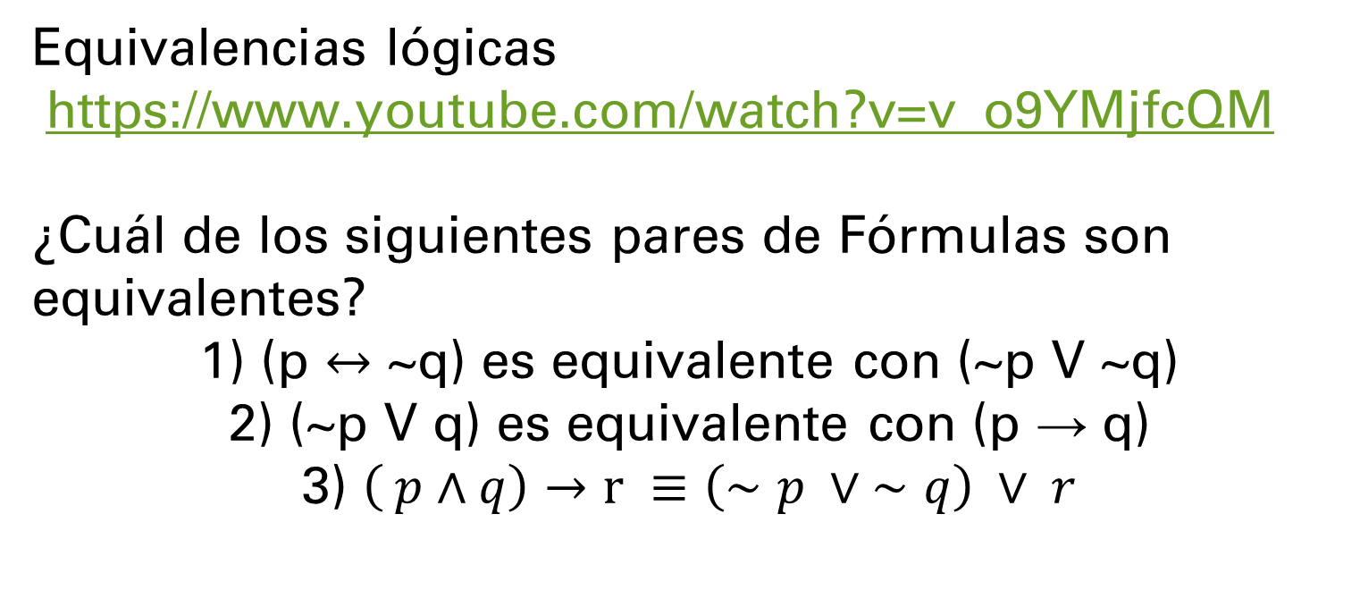
Ver el video de la catedra de matemática para administración y computación de la Universidad Estatal a Distancia de Costa Rica, para luego resolver el ejercicio propuesto
Equivalencias lógicas
https://www.youtube.com/watch?v=v_o9YMjfcQM
¿Cuál de los siguientes pares de Fórmulas son equivalentes?
1) (p $↔$ ~q) es equivalente con (~p V ~q)
2) (~p V q) es equivalente con (p → q)
3) $\left( p∧q\right)→r ≡\left(∼p ∨ ∼q\right) ∨ r$

Slide 3
EL CONDICIONAL Y LOS ENUNCIADOS RELACIONADOS
Leer Página 110 del nuestro libro. Luego ver los videos de la catedra de matemática para administración y computación de la Universidad Estatal a Distancia de Costa Rica, para mayor comprensión del documento que han leído. Tome en cuenta que cuando en el video dicen recíproca se refiere a Converso
Condicional, recíproca, inversa y contrapositiva
https://www.youtube.com/watch?v=2bK2f7JGLwQ
Condicional, recíproca, inversa y contrapositiva (Sección 2)
https://www.youtube.com/watch?v=pPYeBgvY2Fo

Slide 4
Ejercicios a resolver de nuestro libro:
Pagina 114 ejercicios 1, 2 y 9

